Slide 1
Availability tactics
Detect faults检测错误
Recover from Faults 从失败中恢复
Prevent Faults预防错误
Preparation and repair准备和修复
Reintroduction重新引入
Removal from Service从服务中去除
Ping/Echo
Active Redundancy主动冗余
Monitor监听器
Shadow阴影
Transaction事务
Timestamp时间戳
Passive redundancy被动冗余
State Resynchronization状态重新同步
Predictive Model预测模型
Spare备份
Sanity checking完整性检测
Exception Handing异常处理
Escalating Restart不断升级重启
Exception Prevention预防例外
Rollback回滚
Increase Competence Set提高竞争力集
Condition Monitoring状态监控
Software Upgrade产品升级
Non-Stop Forwarding不间断转发
Retry重试
Voting投票
Ignore Faulty Behavior忽视错误行为
Exception Detection异常检测
Degradation降解
Self-Test自我测试
Reconfiguration重新配置

Slide 2
Interoperability Tactics互操作性战术
Locate寻址
Manage interfaces管理接口
Orchestrate协调
Discover Service发现服务
Tailor interface定制接口

Slide 3
Modifiability Tactics可修改性战术
Reduce Size of a Module
Increase Cohesion增加内聚
Reduce Coupling降低耦合
Defer Binding延迟绑定
Split Module拆分模块
Increase Semanic Coherence增加语义一致性
Encapsulate封装
Use an Intermediary 使用中介
Restrict Dependance限制依赖
Refactor重构
Abstract Common Services抽象共同服务

Slide 4
Performance Tactics性能战术
Control Resource Demand控制资源需求
Manage Resource管理资源
Increase Resource增加资源
Manage Sampling Rate管理采样率
Introduce Concurrency引入并发
Limit Event Response限制事件响应
Maintain Multiple Copies of Computation维护多个计算副本
Prioritize Events 为事件划分优先级
Maintain Multiple Copies of Data维护多个数据副本
Reduce overhead减少开销
Bound Queue Sizes限制队列大小
Bound Execution Time动态执行绑定
Schedule Resource安排资源
Increase Resource Efficiency提高资源效率

Slide 5
Security Tactics安全性战术
Detect Attacks检测攻击
Resist Attacks抵抗攻击
React to Attacks对攻击做出反应
Recover from Attacks从攻击中恢复
Detect Instruction检测指令
Identify Actors识别参与者
Revoke Access撤销访问
Maintain Audit Trail维护审计跟踪
Restore重新存储
Detect Service Denial检测服务拒绝
Authenticate Actors验证参与者
Lock Computer锁定计算机
Authorize Actors授权参与者
Verify Message Integrity确认消息完整性
Inform Actors通知参与者
See Availability查看可用性
Limit Access限制访问
Detect Message Delay检测消息延迟
Limit Exposure限制曝光
Encrypt Data数据加密
Separate Entities单独实体
Change different Settings更改不同设置

Slide 6
Testability Tactics可测试性战术
Control and Observer System State控制和观察者系统状态
Limit Complexity控制复杂度
Specialized Interfaces专用接口
Limit Structural Complexity控制结构复杂度
Recode／Playback重新编码／回放
Limit Nondeterminism限制非确定性
Localize State Storage本地化状态存储
Abstract Data Sources抽象数据源
Sandbox沙盒
Executable Assertions可执行断言

Slide 7
Usability tactics
Support User Initiative支持用户计划
Support System Initiative支持系统计划
Cancel取消
Maintain Task Model维护任务模型
Undo撤销
Maintain User Model维护用户模型
Pause／Resume暂停／恢复
Maintain System Model维护系统模型
Aggregate整合

Slide 8
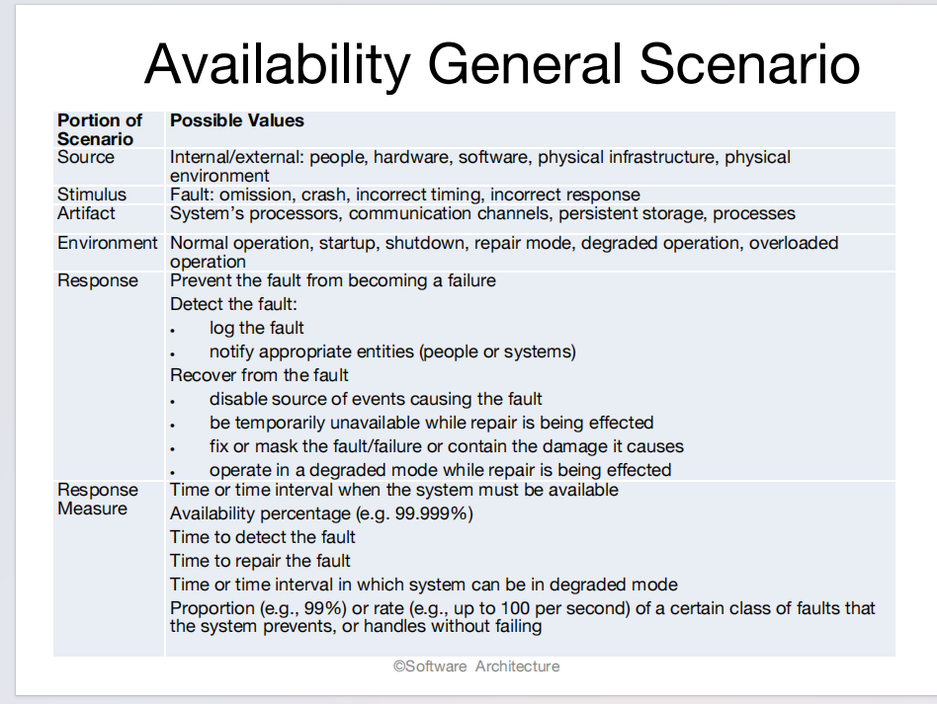

Slide 9
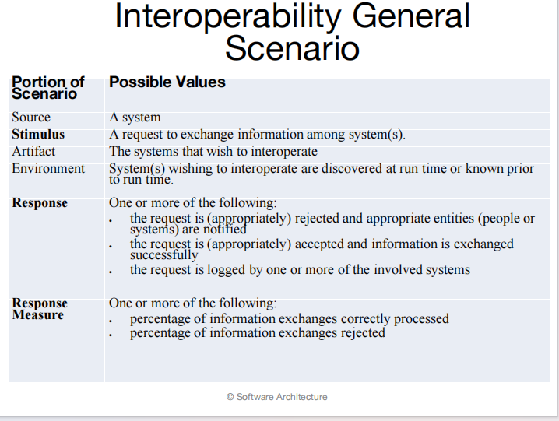
0

Slide 10
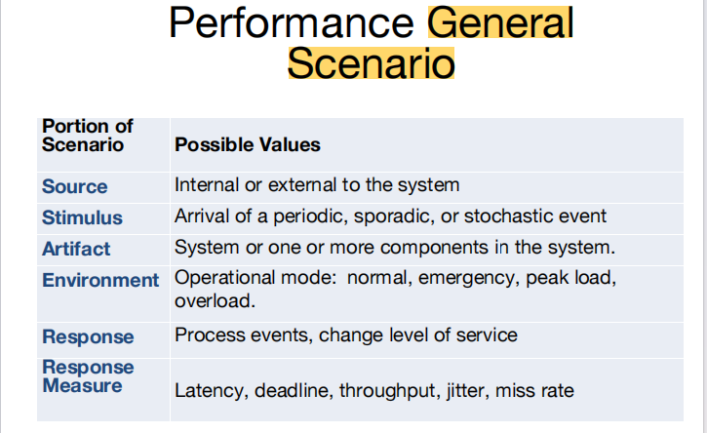

Slide 11
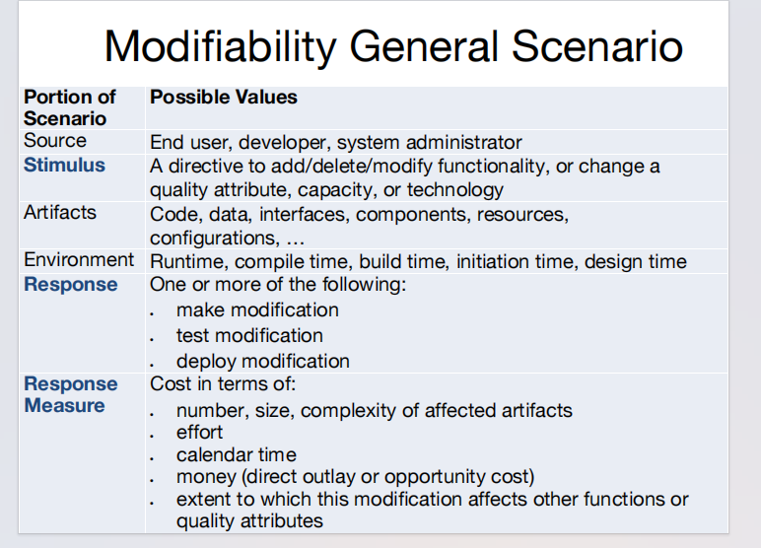

Slide 12
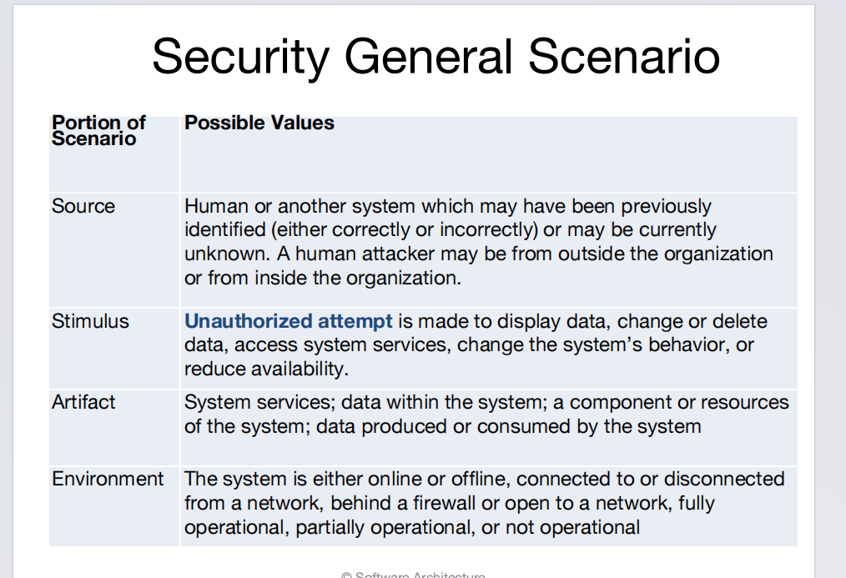
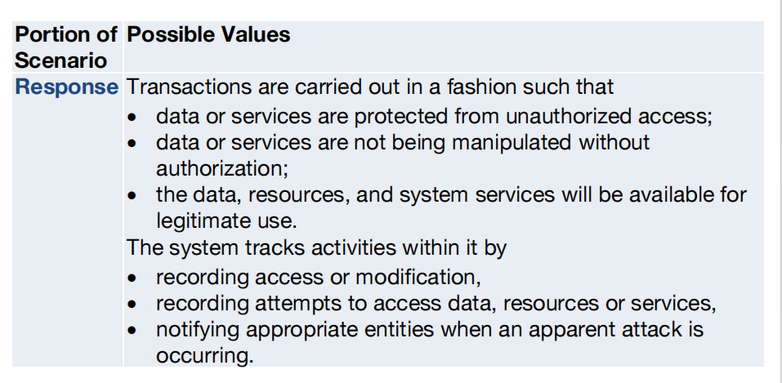

Slide 13
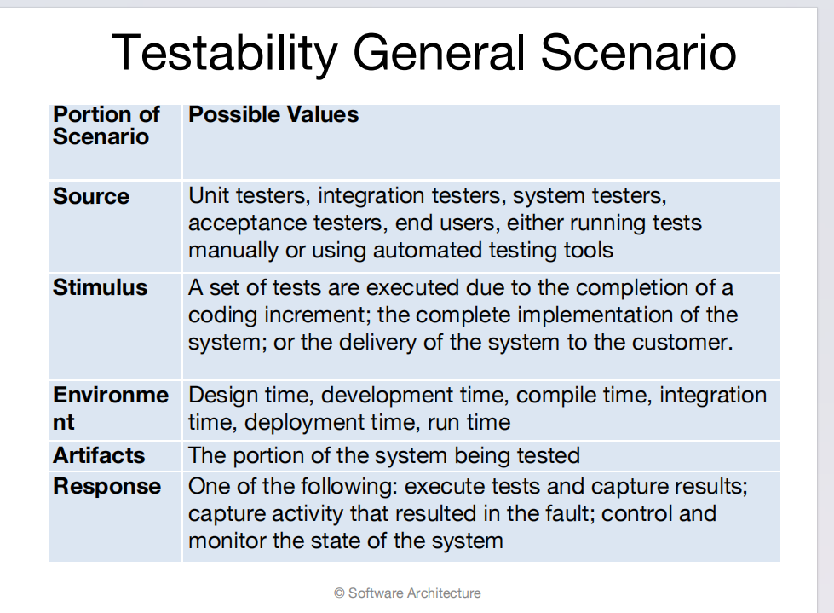
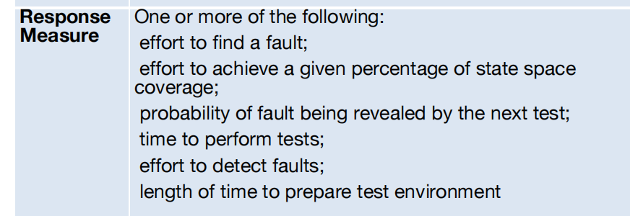

Slide 14
